Slide 1
四川外国语大学
资产网上入库操作流程
资产管理处
延时符

Slide 2
操作流程
重点
一、提供入库材料
二、资产卡片新建
三、资产验收及验收单修改
四、财务报销
延时符

Slide 3

一、提供入库材料

Slide 4
提供入库材料
资产购置人（或资产使用人）将所购资产发票、购销合同、验收材料、支付记录及相关资料交由本部门资产管理员进行资产入库登记

Slide 5

二、资产卡片新建

Slide 6
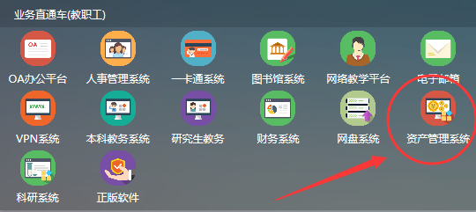
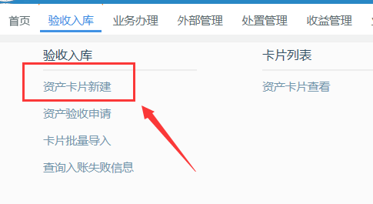
资产卡片新建
部门资产管理员从校园办事大厅进入资产管理系统
依次点击验收入账-资产卡片新建，进入资产卡片新建功能

Slide 7
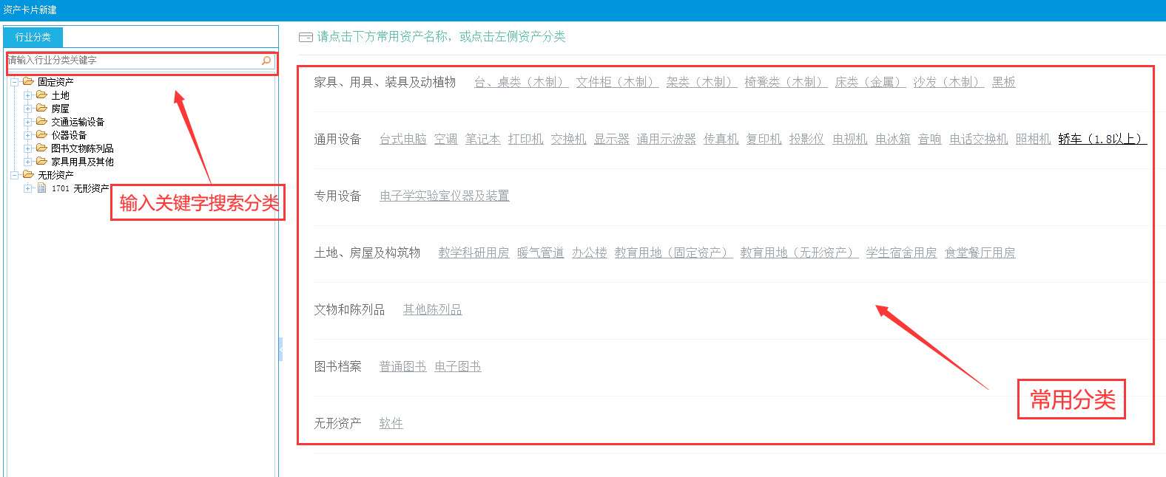
资产卡片新建
资产分类选择

Slide 8
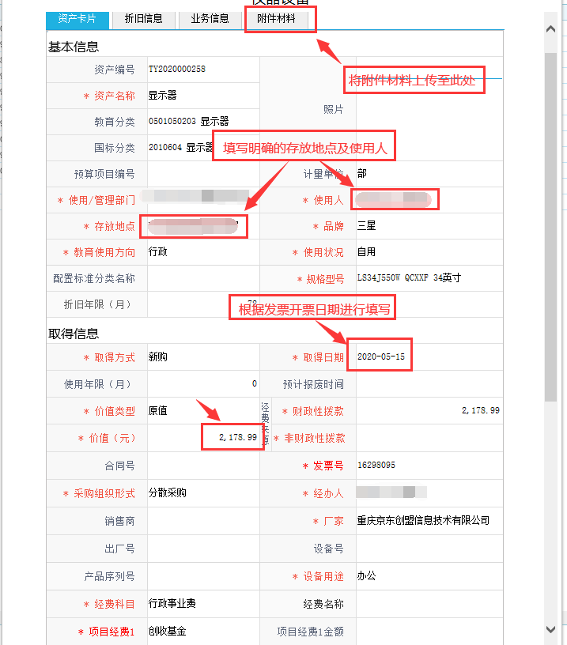
资产卡片新建
资产卡片填写
卡片填写注意事项：
1、带“*”为必填项
2、存放地点需准确填写（如西区行政楼A311），无固定存放地点则选择登记相应部门下(如翻译学院）；
3、使用人为具体的使用人或管理人；
4、资产价值应为实际报销金额；
5、资产实物照片上传至“照片”中，其他附件材料上传至“附件材料”；
6、附件材料应清晰平整，包括发票（写明经手人、验收人）、支付记录、验收纪要（五万以上）或委托验收表（一万以上五万以下）、购销合同（有则提供）。图书需上传图书清单。
根据实际报销的金额填写

Slide 9

三、资产验收及验收单修改

Slide 10
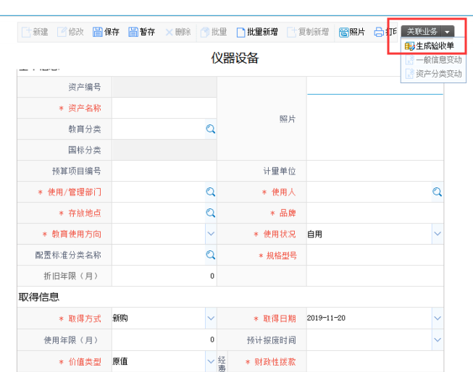
资产验收及验收单修改
（一）单张卡片验收
卡片填写保存后，依次点击卡片右上角的关联业务-生成验收单

Slide 11
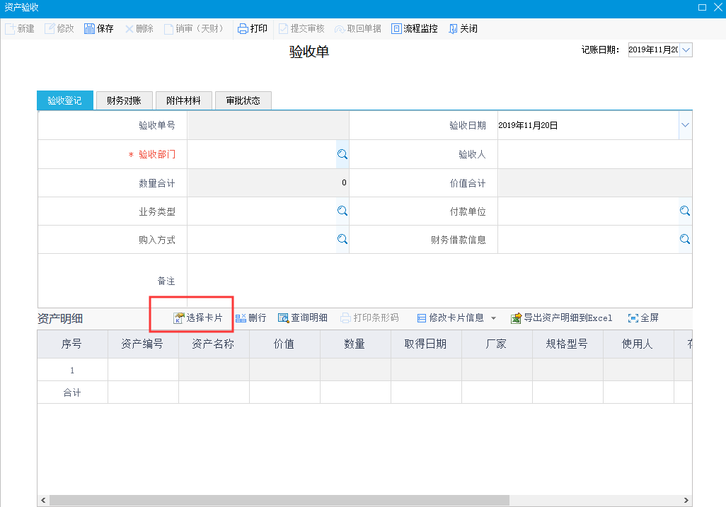
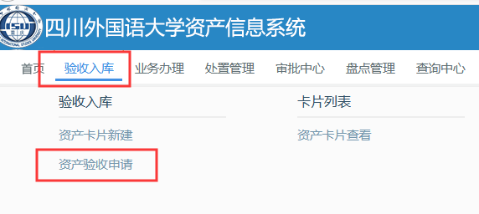
资产验收及验收单修改
（二）批量验收（同种类同价值资产）
点击新建验收单出现验收单据，点击选择卡片选中需要验收的资产。在验收单据界面填写所需内容，点击保存并提交审核
依次点击验收入库-资产验收申请
→

Slide 12
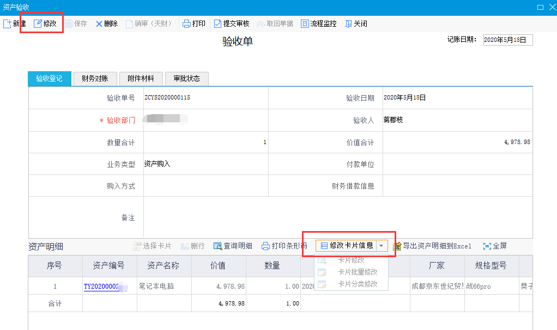
资产验收及验收单修改
（三）审核驳回后修改
依次点击验收入库-资产验收申请，双击需要修改的验收单号，进入验收单据页面。依次点击修改-修改卡片信息，根据审批意见进行修改。

Slide 13

四、财务报销

Slide 14
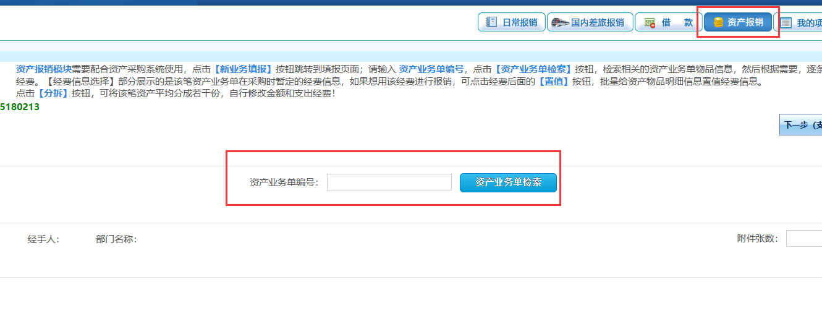
财务报销
进入财务系统的资产报销界面，输入审核通过的资产验收单编号进行报销

Slide 15
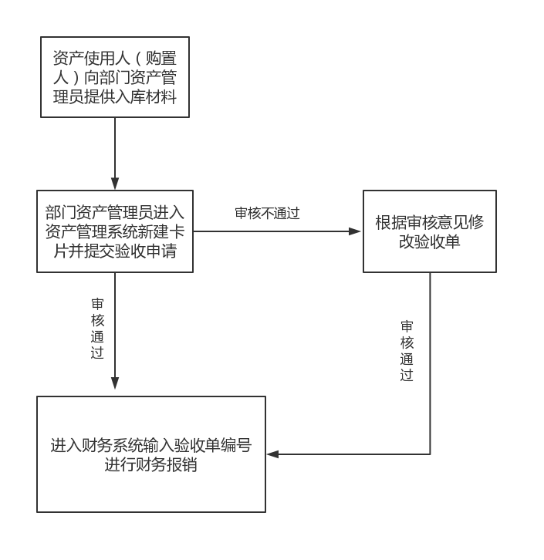
资产网上入库流程图

Slide 16


感
谢
观
看

